Slide 1
PROGRAMAÇÃO
ORIENTADA A OBJETOS II
4. Padrões de Projeto
Disponível em: bit.do/e3iGk

Slide 2
Google Classroom
223wwwv

Slide 3
Conteúdo Programático
Introdução
Unified Modeling Language (UML)
Diagrama de Classes
Diagrama de Sequencias
Tratamento de Exceções
Padrões de Projeto
Frameworks e Bibliotecas

Slide 4
Venilton FalvoJr
venilton.junior@docente.unip.br
(16) 99721-8281
Repositório: bit.ly/2FGvp9l
Estudante de Doutorado no ICMC-USP, onde contribui junto ao LabES no campus de São Carlos. Possui sólida experiência na área de desenvolvimento de software, com ênfase na análise, construção e arquitetura de sistemas web e mobile.
Atualmente é professor na UNIP e sócio-fundador da Brain Machine, uma startup de consultoria especializada na otimização arquitetural de soluções de software.

Slide 5
Padrões de Projeto

Slide 6
Design Patterns
Um padrão de projeto é uma solução consolidada para um problema recorrente no desenvolvimento e manutenção de software orientado a objetos.
A referência mais importante relacionada a padrões de projeto é o livro Design Patterns: Elements of Reusable Object-Oriented Software (1995) dos autores Erich Gamma, Richard Helm, Ralph Johnson e John Vlissides. Esses quatro autores são conhecidos como “Gang of Four” (GoF).

Slide 7
Padrões de Criação
Factory Method
Abstract Factory
Builder
Prototype
Singleton
Multiton
Object Pool

Slide 8
Padrões de Criação: Singleton
Objetivo: Permitir a criação de uma única instância de uma classe e fornecer um modo para recuperá-la.

Slide 9
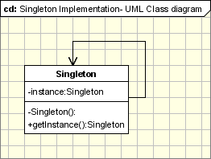
Padrões de Criação: Singleton

Slide 10
Padrões Estruturais
Adapter
Bridge
Composite
Decorator
Facade
Front Controller
Flyweight
Proxy

Slide 11
Padrões Comportamentais
Command
Iterator
Mediator
Observer
State
Template Method
Strategy
Visitor

Slide 12
Padrões Comportamentais: Template Method
Objetivo: Definir a ordem na qual determinados passos devem ser realizados na resolução de um problema e permitir que esses passos possam ser realizados de formas diferentes de acordo com a situação.

Slide 13
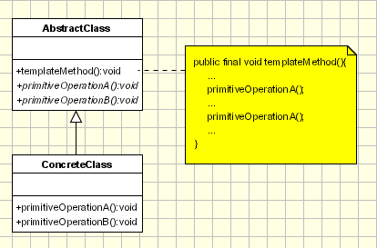
Padrões Comportamentais: Template Method

Slide 14
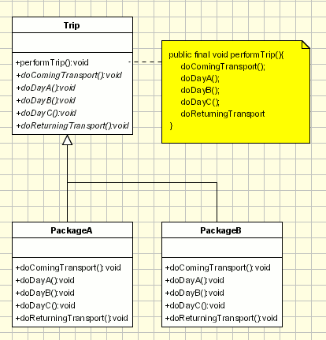

Slide 15
Padrões Comportamentais: Strategy
Objetivo: Permitir de maneira simples a variação dos algoritmos utilizados na resolução de um determinado problema.

Slide 16
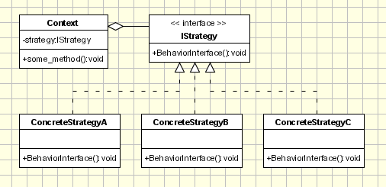
Padrões Comportamentais: Strategy

Slide 17
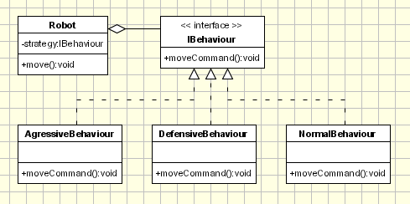

Slide 18
Mais Sobre...
Apostila K19
Marcos Brizeno
OODesign
Ilkka Seppälä (GitHub)

Slide 19
Exemplos

Slide 20
Exemplo 1
A partir do Diagrama de Classes apresentado no slide 8, implemente/analise o Design Pattern Singleton.

Slide 21
Exemplo 2
A partir do Diagrama de Classes apresentado no slide 13, implemente/analise o Design Pattern Template Method.

Slide 22
Exemplo 3
A partir do Diagrama de Classes apresentado no slide 16, implemente/analise o Design Pattern Strategy.

